Slide 1


Patrón JAVA
Builder
Andreu Orenga Ramon
Ximo Mingarro Sales

Slide 2



Explicación:
El patrón Builder es un patrón de diseño creacional que se utiliza para construir objetos complejos paso a paso. Separando la construcción de un objeto de su representación, permite crear diferentes representaciones del mismo objeto utilizando el mismo proceso de construcción.

Slide 3

Implementación del Patrón Builder en “Gestió compte Bancari”
En el ejemplo Gestio compte Bancari, utilizamos el patrón Builder para crear instancias de la clase CompteBancari. La clase CompteBancariBuilder proporciona métodos para establecer los atributos opcionales del CompteBancari, como el IBAN y el titular, y finalmente construir y devolver una instancia de CompteBancari con la configuración deseada.

Slide 4
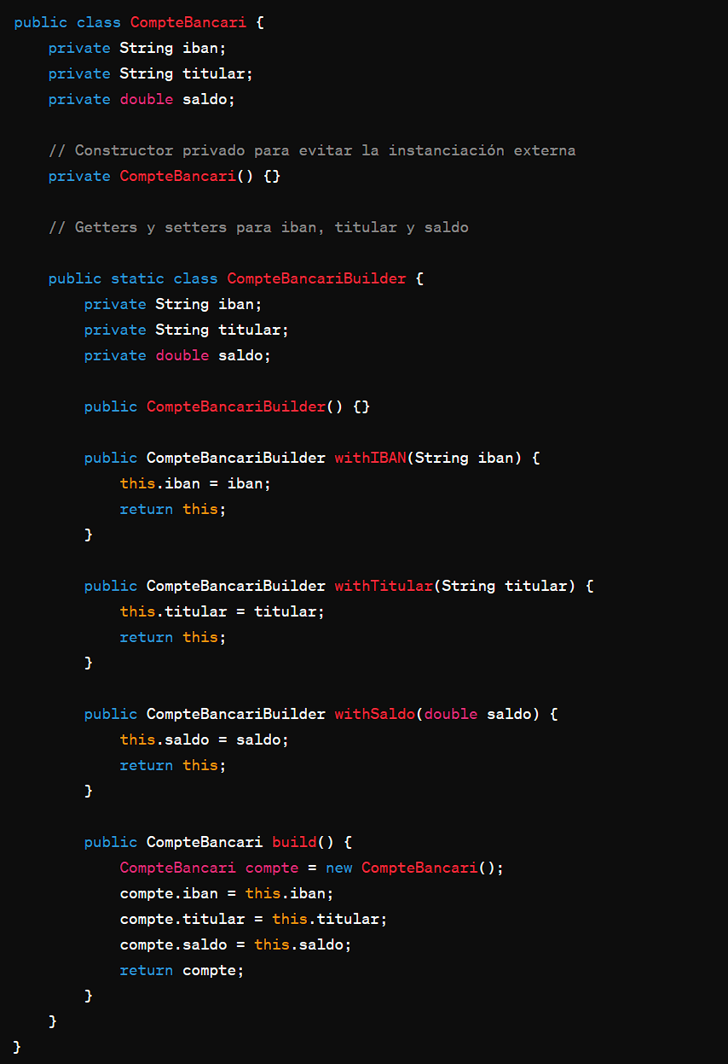
Implementación del Patrón Builder en “Gestió compte Bancari”
Este diagrama de clases muestra que la clase CompteBancari tiene un constructor privado y utiliza un CompteBancariBuilder interno para construir objetos CompteBancari. El CompteBancariBuilder tiene métodos para establecer los atributos del CompteBancari, como el IBAN, el titular y el saldo, y finalmente tiene un método build() que devuelve el objeto CompteBancari construido con los valores establecidos.
Este diseño permite una construcción más flexible de objetos CompteBancari, ya que los clientes pueden utilizar el CompteBancariBuilder para construir objetos proporcionando solo los atributos necesarios y omitiendo los opcionales si es necesario.

Slide 5
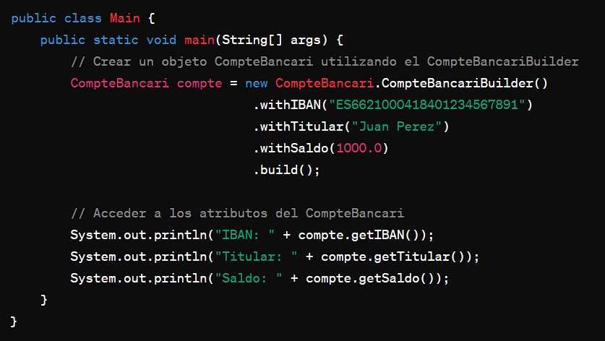
Código Fuente
A continuación se muestra el código fuente de las clases CompteBancari y Main con el uso del Builder. La clase CompteBancari define el objeto que queremos construir, mientras que CompteBancariBuilder proporciona métodos para configurar y construir instancias de CompteBancari.

Slide 6
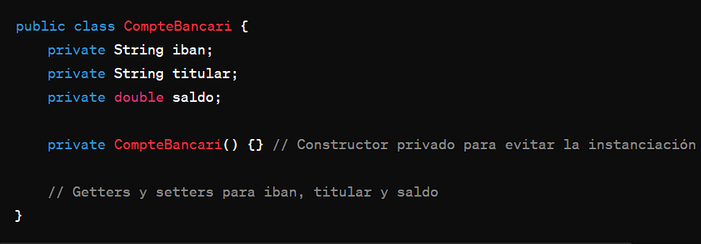
Demostración
Aquí mostramos una demostración del código en ejecución, con capturas de pantalla que ilustran la creación y las operaciones en una instancia de CompteBancari utilizando el Builder.
Paso 1: Define la clase CompteBancari con sus atributos y el constructor privado:

Slide 7
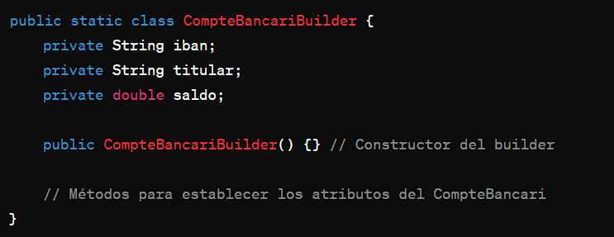
Demostración
Paso 2: Define la clase interna CompteBancariBuilder dentro de la clase CompteBancari

Slide 8
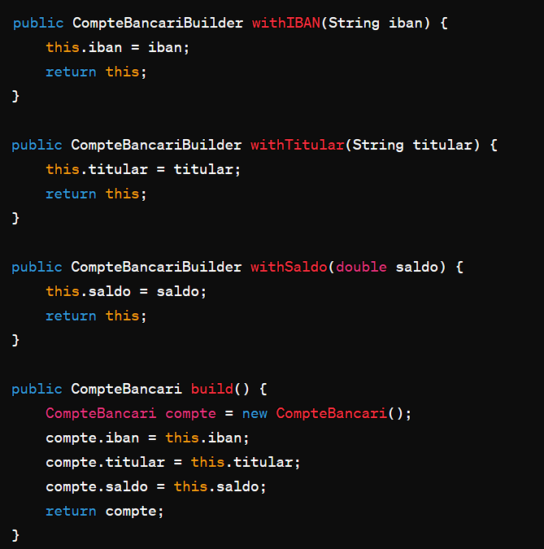
Demostración
Paso 3: Implementa los métodos withIBAN, withTitular, withSaldo y build en la clase CompteBancariBuilder

Slide 9
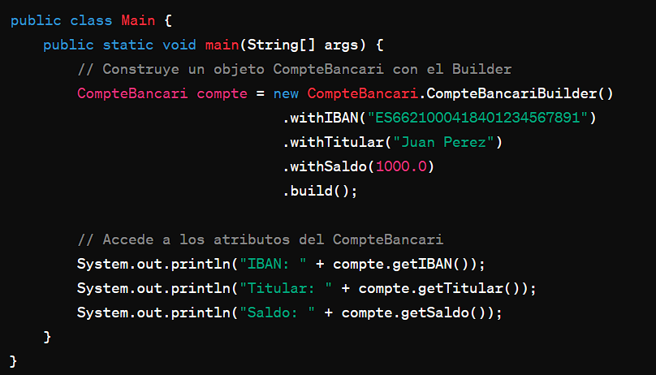
Demostración
Utiliza el CompteBancariBuilder para construir objetos CompteBancari de manera flexible

Slide 10
Conclusión
En este programa, utilizamos el CompteBancariBuilder para construir un objeto CompteBancari de manera clara y legible. Cada método del CompteBancariBuilder nos permite establecer un atributo del CompteBancari, y finalmente llamamos al método build para obtener el objeto CompteBancari completo. Esto nos permite crear objetos CompteBancari con diferentes configuraciones de una manera muy intuitiva.

